Slide 1
神经网络——手写数字识别

Slide 2
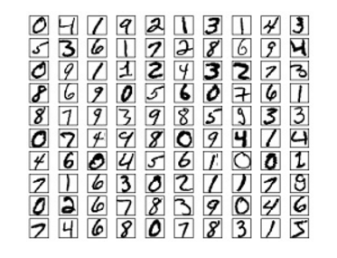
MNIST数据集
它的收集者之一是人工智能领域著名的科学家——Yann LeCu。这个数据集有60000个训练样本数据集和10000个测试用例。

Slide 3
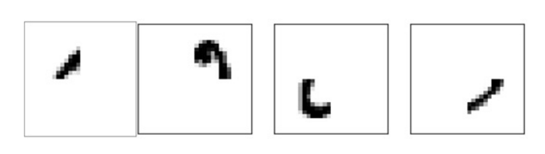
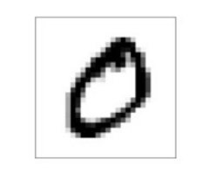
识别过程
由此可见，神经网络能够识别手写数字的关键是它有能够对特定的图像激发特定的节点。而神经网络之所以能够针对性地激发这些节点，关键是它具有能够适应相关问题场景的权重和偏移。那这些权重和偏移如何训练呢？

Slide 4
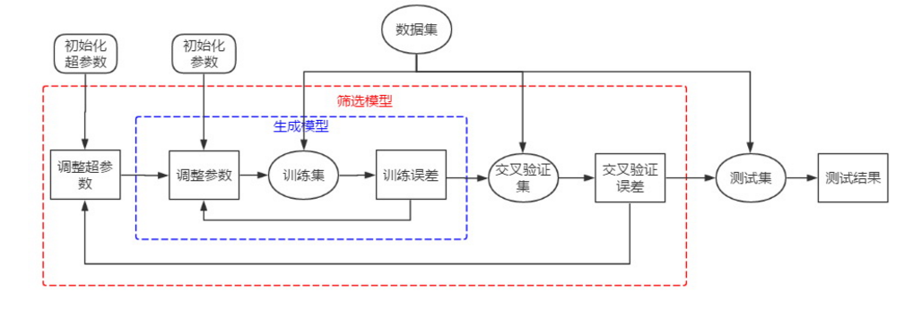
思路：获取大量的手写数字的图像，并且已知它们表示的是哪个数字，以此为训练样本集合，自动生成一套模型（如神经网络的对应程序），依靠它来识别新的手写数字。

Slide 5
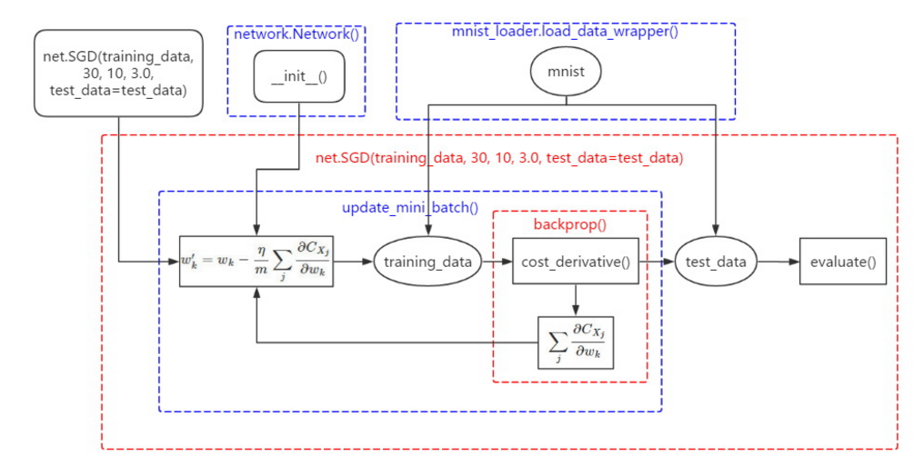
编程思路

Slide 6
所需要求的关键参数就是：神经网络的权重(self.weights)和偏移(self.biases)。
超参数是：隐藏层的节点数=30，训练回合数(epochs)=30, 用于随机梯度下降法的最小样本数（mini_batch_size）=10，步长(eta)=3.0。
用随机梯度下降法调整参数：
用反向传播法求出随机梯度下降法所需要的梯度（偏导数）: backprop()
用输出向量减去标签向量衡量训练误差：cost_derivative() = output_activations-y

Slide 7
神经网络如何优化：训练超参数与多种模型对比
我们初步的结果已经是94.76%的正确率了。但如果要将准确率提得更高怎么办？
首先，隐藏层只有30个节点。由我们之前对隐藏层的启发式理解可以猜测，神经网络的识别能力其实与隐藏层对一些细节的识别能力正相关。如果隐藏层的节点更多的话，其识别能力应该会更强的。那么我们设定100个隐藏层节点试试？

Slide 8
神经网络如何优化：训练超参数与多种模型对比
精致的算法 ≤ 简单的算法 + 良好的训练数据
sophisticated algorithm ≤ simple learning algorithm + good training data.

